Slide 1

Projet de fin d’études : Analyse de Permis de Construire
BARBOSA Mathias, LASGLEIZES David, THIRÉ Mael, ING3 IA Groupe 1

Slide 2
Sommaire
Introduction et motivation
Support d’étude sur l’analyse des contrôles de zonage aux États-Unis
Traitement et exploration des données
Étude de trois variables clés
Algorithme de détection bunching de données
Entraînement de modèles
Comparaison des modèles
Conclusion
Références

Slide 3
Introduction et motivation

Slide 4

Introduction et motivation
Établir un historique des réglementations locales permettant l'octroi ou non d’un permis de construire
Expliquer l’augmentation des prix de terrains constructibles des dernières années, par les strictes réglementations

Slide 5
Support d’étude sur l’analyse des contrôles de zonage aux États-Unis

Slide 6
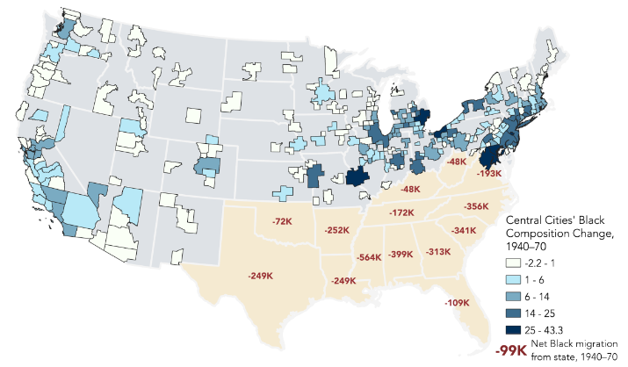
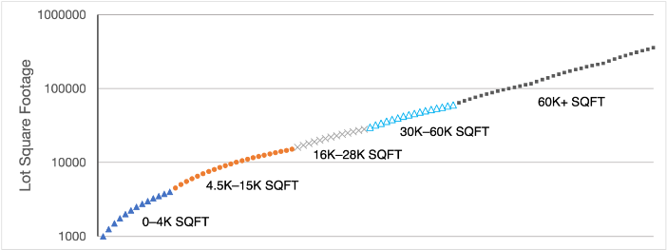
Support d’étude sur l’analyse des contrôles de zonage aux États-Unis
Exploration de l'essor du zonage discriminatoire aux États-Unis, soulignant les nouvelles approches algorithmiques pour cartographier l'évolution des contrôles de zonage restrictifs.
Ils définissent les lots afin d’avoir une proportionnalité entre la taille des zones et l'intervalle dans lequel ils sont intégrés.

Slide 7

Support d’étude sur l’analyse des contrôles de zonage aux États-Unis
Boucle externe :
Utilise le gradient pour déterminer le seuil de l’importance des variables proposées :
Envoie les contraintes à étudier dans la boucle interne
Se base sur les variables suivantes pour déterminer l’impact des contraintes :
α Seuil de detection de bunch par le gradient
μ^miss Pas du parcours de l’histogramme
M^L Seuil minimal de densité pour prendre en
compte le résultat
F Taille minimale de lot
M^GROWTH Determine la si le bunch est significatif

Slide 8
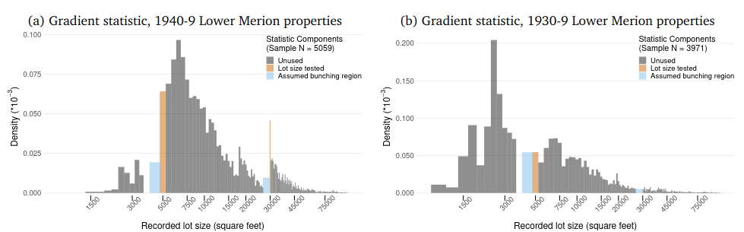
Support d’étude sur l’analyse des contrôles de zonage aux États-Unis
Boucle interne :
Calcule le gradient de façon suivante :
Calcule d’autres variables utiles pour l’estimation de l’impact de la situation proposée, entre autre M^GROWTH

Slide 9
Traitement et exploration des données

Slide 10
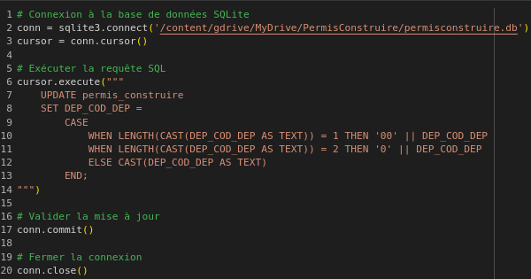
Traitement et exploration des données
Concaténation des trente fichiers sources dans une seule base de données SQL
Uniformisation de la colonne département au format ***

Slide 11
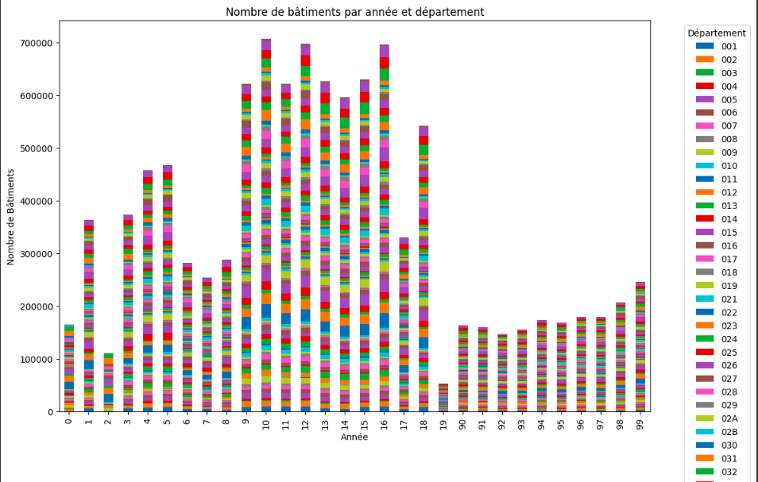
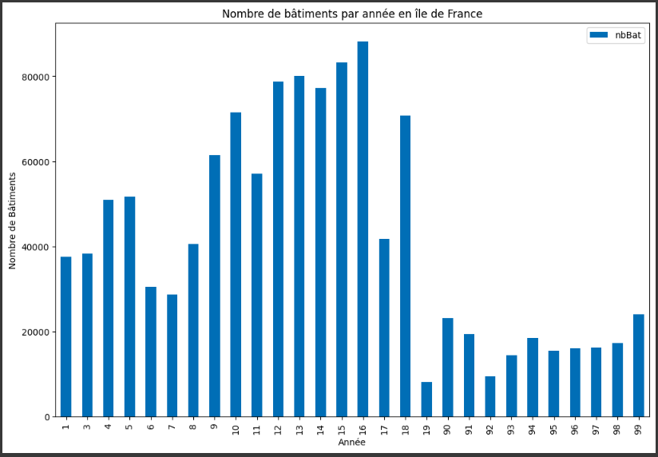
Traitement et exploration des données
Visualisation du nombre de permis de construire ayant mené à la construction de bâtiments

Slide 12
Étude de trois variables clés

Slide 13
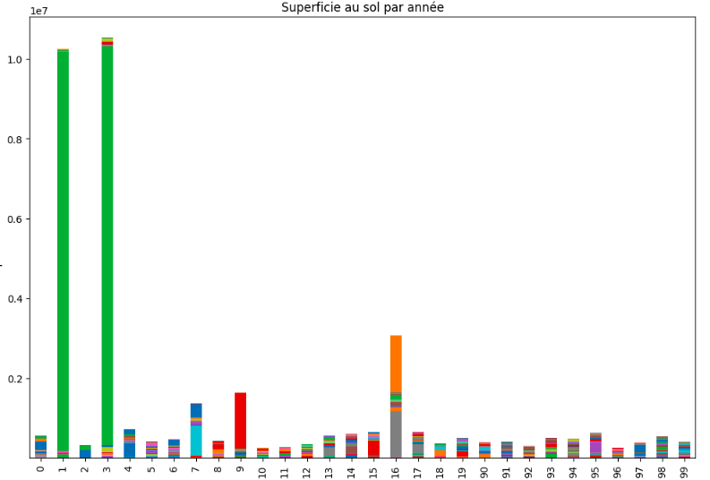
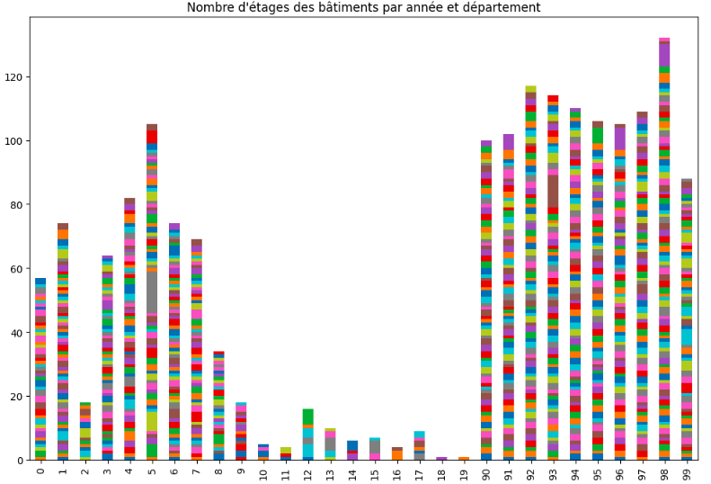
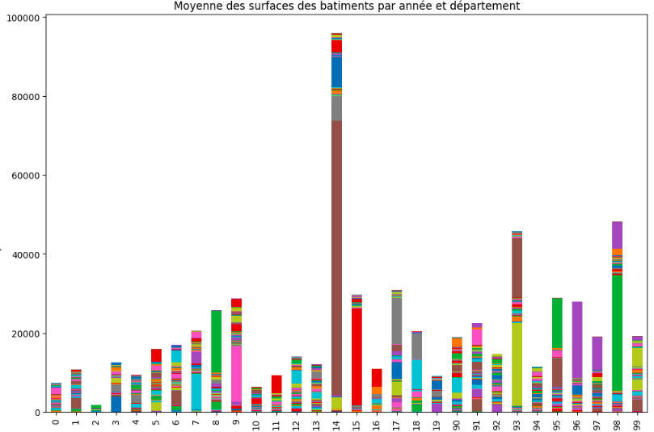
Étude de trois variables clés
Étude approfondie des indicateurs suivants :
Hauteur des bâtiments (nombre d’étages)
Coefficient de prise au sol
Superficie terrain

Slide 14
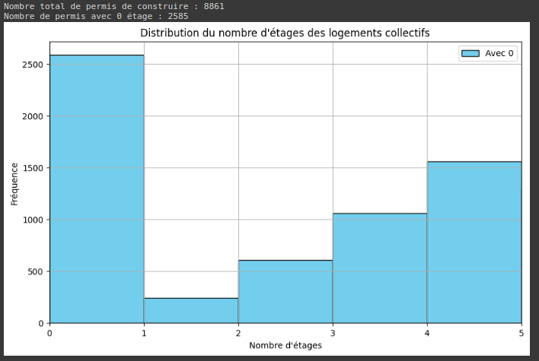
Étude de trois variables clés : validité du nombre d’étages
Sur un ensemble de permis de construire portant sur les logements collectifs, l’écrasante majorité de ces permis sont de plain-pied
Incohérence de la variable nombre d’étages et donc du coefficient de prise au sol

Slide 15
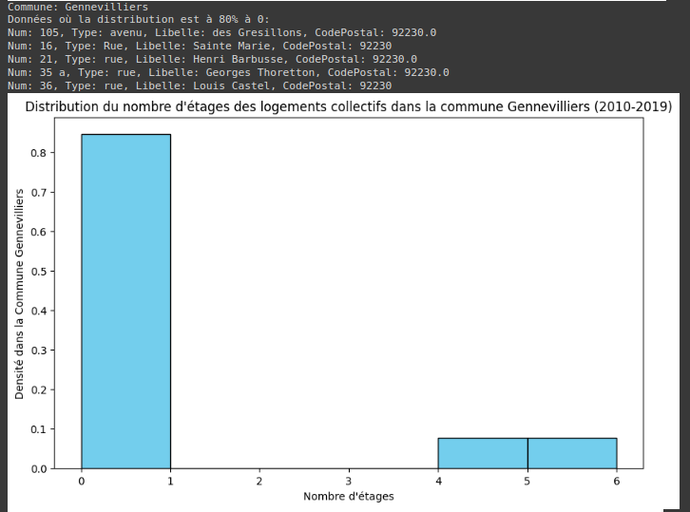

Étude de trois variables clés : vérification du nombre d’étages
La distribution du nombre d’étages des logements collectifs de Gennevilliers a 80% de sa distribution à zéro étage, on affiche cinq d’entre-eux
Ci-dessous, le 105 avenue des grésillons à Gennevilliers :

Slide 16
Algorithme de détection de bunching de données

Slide 17
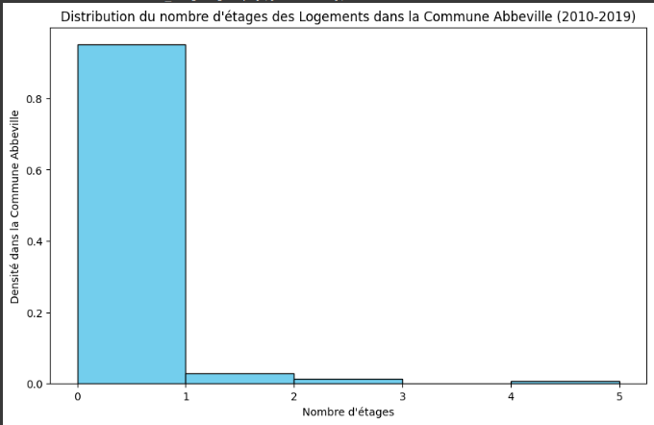
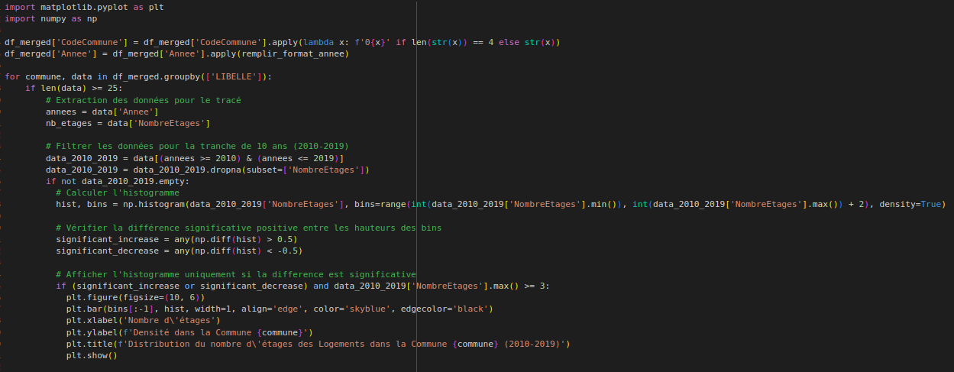
Algorithme de détection de bunching de données
Première algorithme naïf :

Slide 18
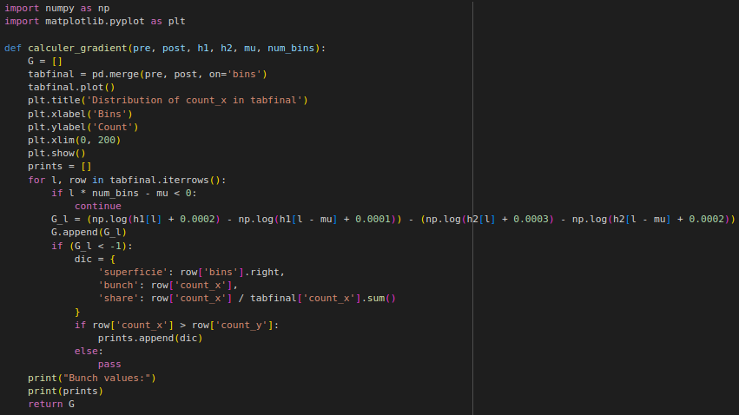
Algorithme de détection de bunching de données
Second algorithme basé sur la méthode du gradient :

Slide 19
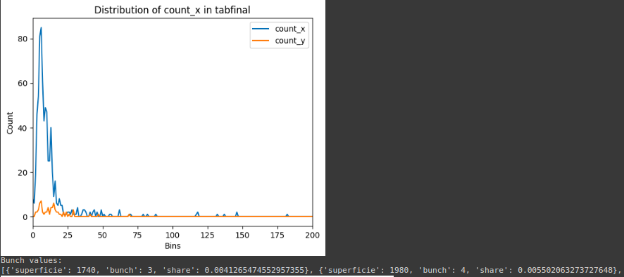
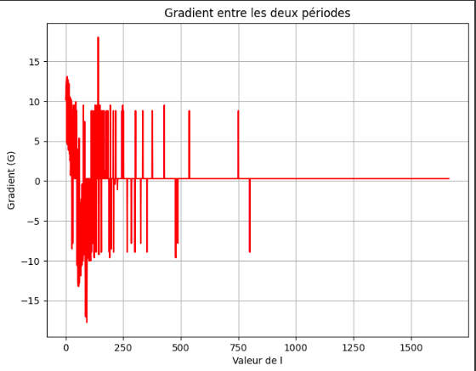
Algorithme de détection de bunching de données

Slide 20
Entraînement de modèles

Slide 21
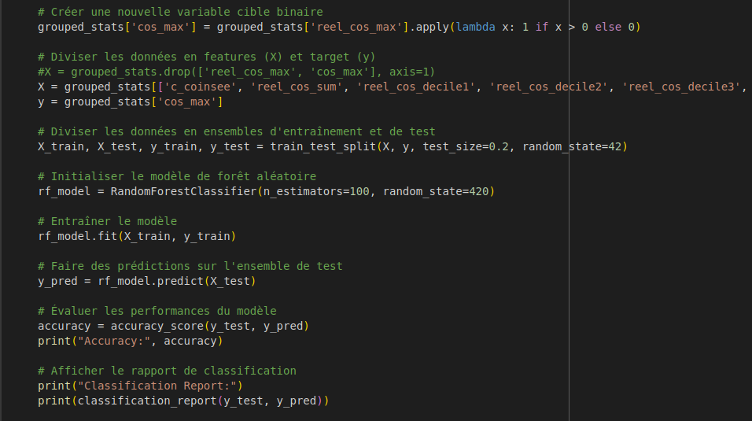
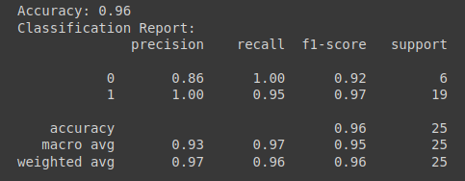
Entraînement de modèles : Forêt Aléatoire

Slide 22
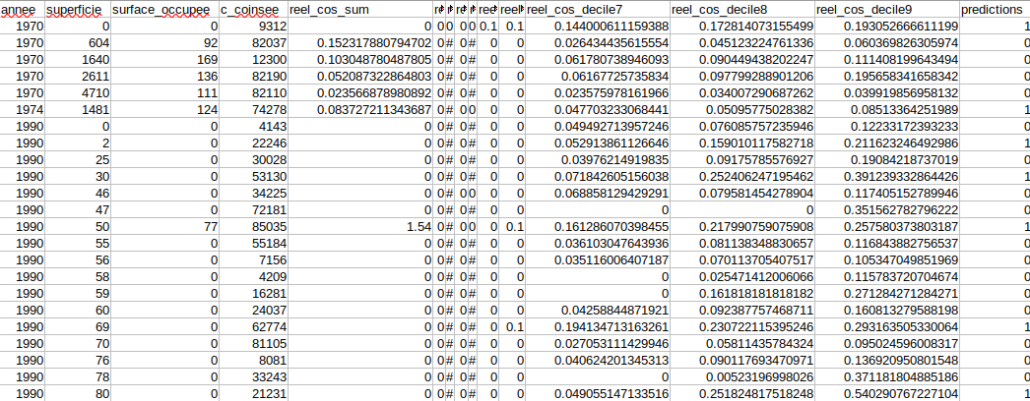
Entraînement de modèles : Forêt Aléatoire

Slide 23
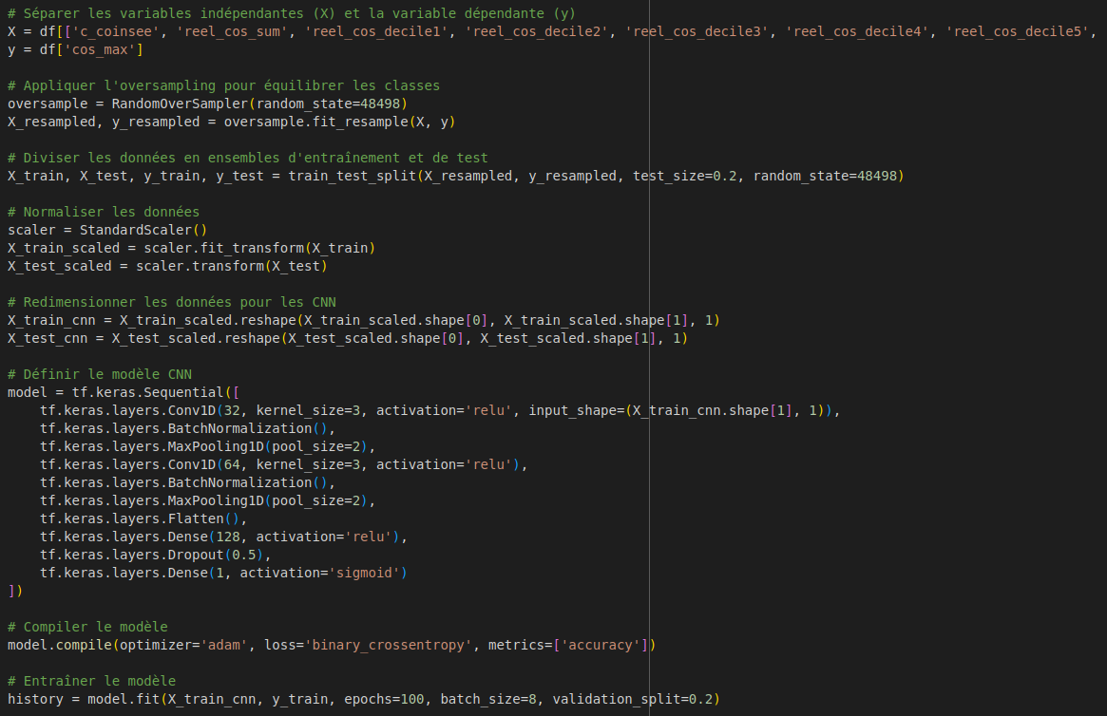


Entraînement de modèles : CNN

Slide 24
Comparaison des modèles

Slide 25
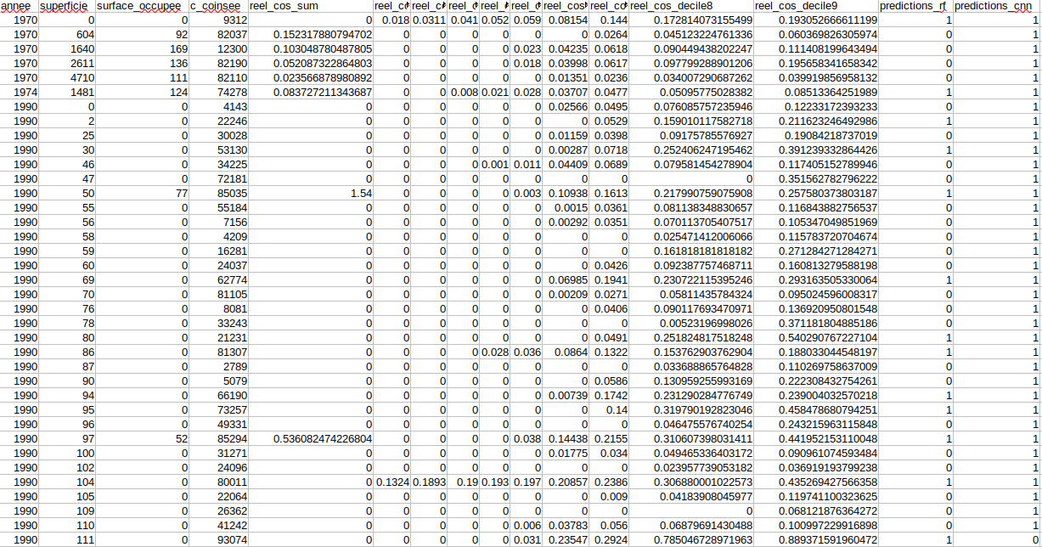
Comparaison des modèles

Slide 26
Conclusion

Slide 27
Conclusion
Utilisation d’algorithmes avancés pour la détection de bunching
Développement d’un programme novateur pour l’analyse des réglementations locales
Contributions significatives à la recherche en urbanisme
Analyse des dynamiques européennes, américaines et française
Perspective pour une planification urbaine plus efficace et éclairée

Slide 28
Références
[1] L.421 n°1-9, 9 décembre 2005, Code de l’urbanisme https://www.legifrance.gouv.fr/codes/id/LEGISCTA000006158675
[2] Bunching estimation with bunchr, Itai Trilnick, 2016-12-02 https://cran.r-project.org/web/packages/bunchr/vignettes/bunching_with_bunchr.html
[3] An analysis of building construction based on building permits statistics, 2010, Eurostat https://op.europa.eu/en/publication-detail/-/publication/980b5f94-4ef9-48fa-8294-1e76f577d393/language-en
[4] The Emergence of Exclusionary Zoning Across American Cities, 2023, Tianfang Cui https://www.tom-cui.com/assets/pdfs/LotsEZ_Latest.pdf
[5] Évaluation d’impact de la bascule du Crédit d’impôt pour la compétitivité et l’emploi
https://shs.hal.science/halshs-03828744/document

